Slide 1

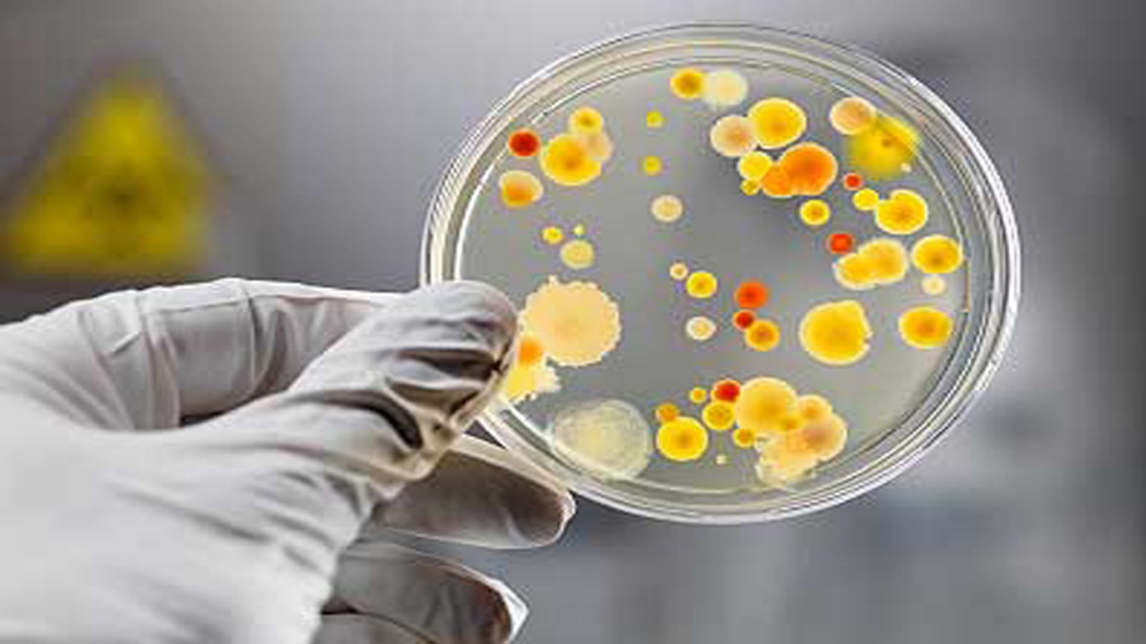
“Antecedentes e introducción a la Microbiología”

Slide 2
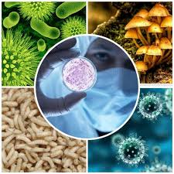
MICROBIOLOGÍA
La microbiología es la rama de la biología que estudia los microorganismos tanto procariotas y virus como eucariotas simples, uni y pluricelulares.
Los organismos objeto de esta rama son aquellos que solo son visibles al microscopio.
Se encarga de la descripción de los microorganismos, clasificación, estudio de su funcionamiento y modos de vida, así como de su distribución y en caso de ser patógenos de sus modos de infección y mecanismos para eliminarlos.

Slide 3
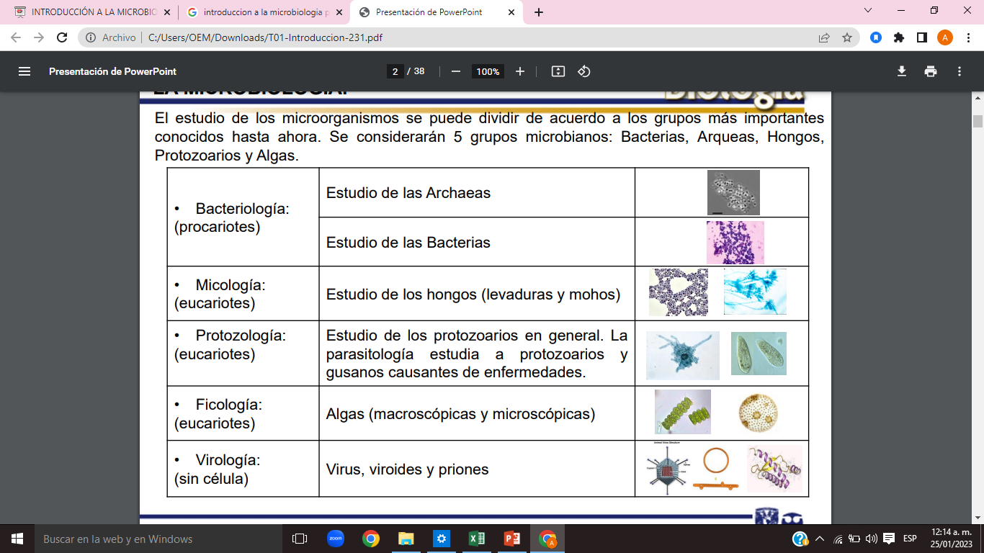
Grupos de microorganismos estudiados por la microbiología

Slide 4
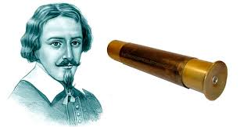
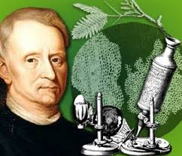
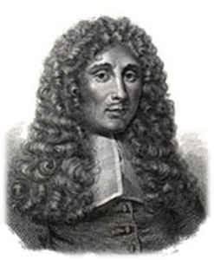
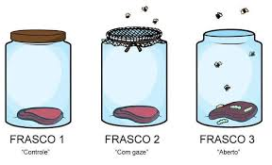
ANTECEDENTES DE LA MICROBIOLOGÍA
1596
1667
1668
Zacharias Janssen inventa el microscopio.
Robert Hooke descubre la célula.
Francesco Redi demuestra que los insectos no se generan espontáneamente.

Slide 5
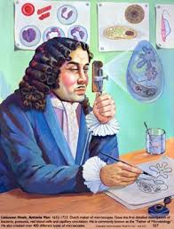
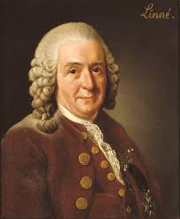
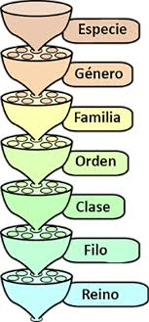
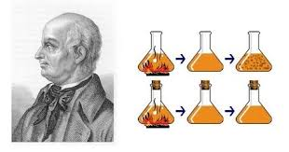
ANTECEDENTES DE LA MICROBIOLOGÍA
1676
1735
1768
Antoni Van Leeuwenhoek descubrió los microorganismos a los que llamó “minúsculos animálculos”.
Carl Linnaeus creó un sistema de nomenclatura binomial para clasificar los seres vivos.
Lazzaro Spallanzani propuso que el aire transportaba gérmenes al medio de cultivo.

Slide 6
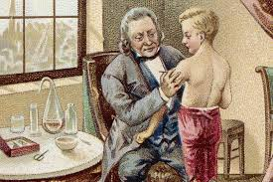
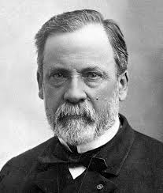
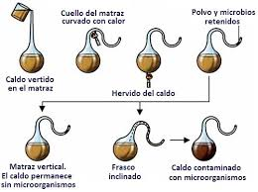
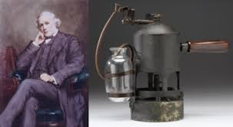
ANTECEDENTES DE LA MICROBIOLOGÍA
1789
1850
1867
Edward Jenner descubrió la vacuna de la viruela.
Louis Pasteur se le debe la técnica “pasteurización”.
Joseph Lister descubrió los antisépticos.

Slide 7
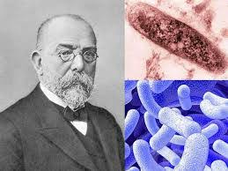
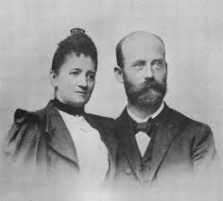
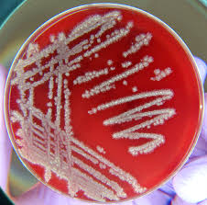
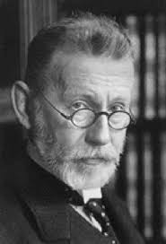
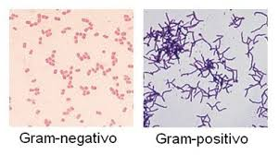
ANTECEDENTES DE LA MICROBIOLOGÍA
1876
1881
1885
Robert Koch fue el primero en aislar microorganismos, fundador de la bacteriología.
Walther y Angelina Fannie Hesse dan surgimiento del agar-agar.
Christian Gram desarrolló el método de tinción de bacterias.

Slide 8
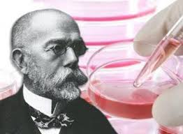
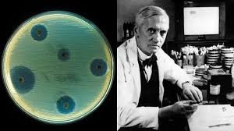
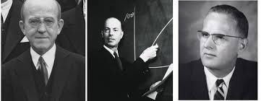
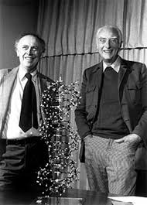
ANTECEDENTES DE LA MICROBIOLOGÍA
1887
1928
1944
1953
Maclyn McCarty y Oswald Avery descubren el ADN (material genético).
James Watson y Francis Crick descubren la estructura molecular del ADN
Julius Richard Petri inventó la placa Petri.
Alexander Fleming descubre la penicilina.

Slide 9
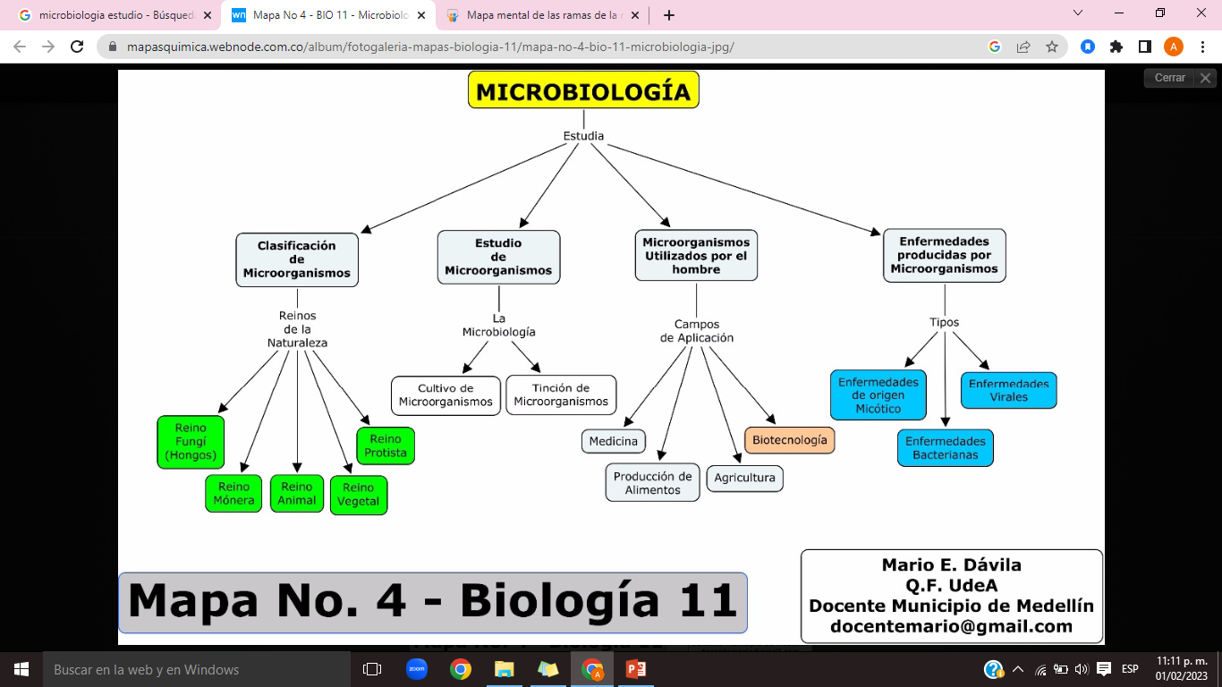

Slide 10
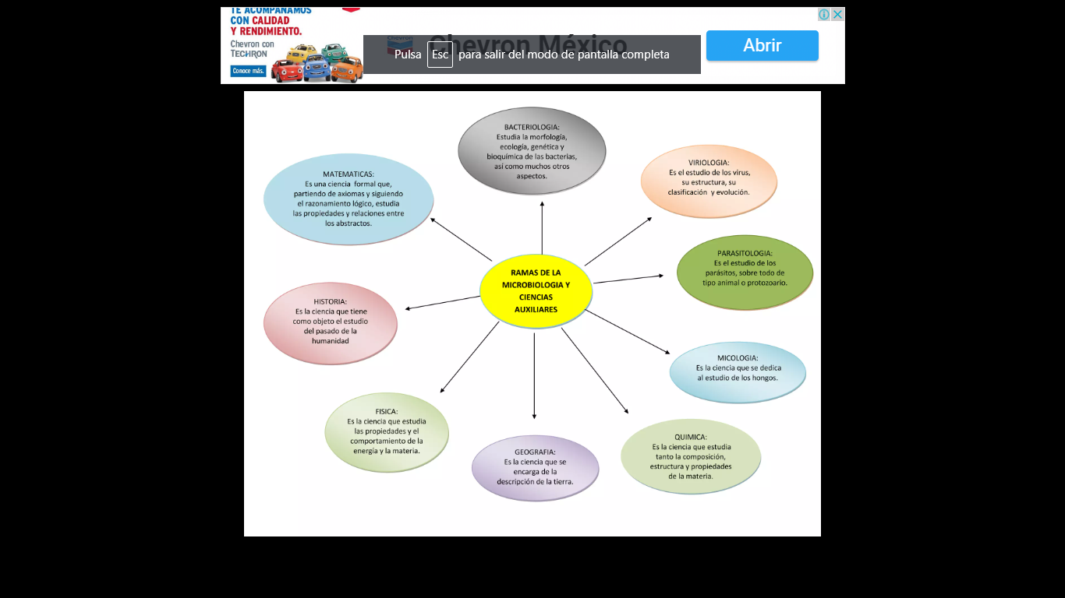

Slide 11
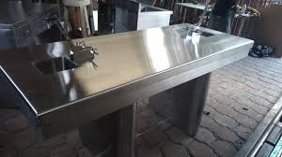
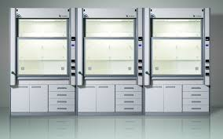
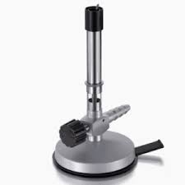
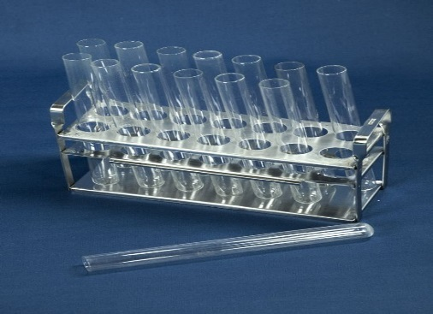
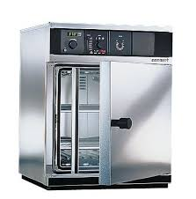
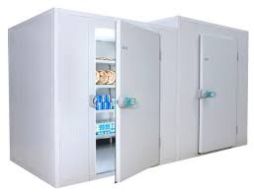
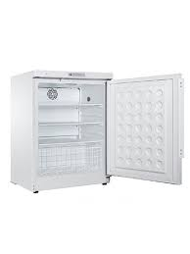
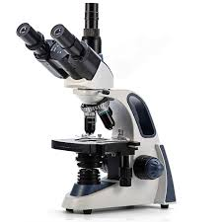
EQUIPO Y MATERIALES UTILIZADOS EN LA MICROBIOLOGÍA
Mesas de laboratorio y fregadero.
Vitrinas y armarios.
Mechero bunsen.
Gradillas.
Estufa de incubación.
Frigorífico o cámaras refrigeradas.
Congeladores.
Microscopio óptico.

Slide 12
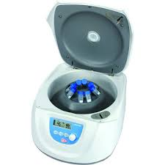
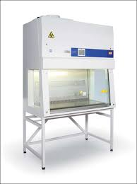
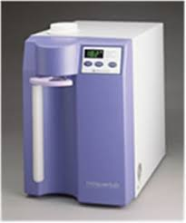
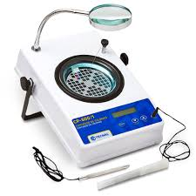
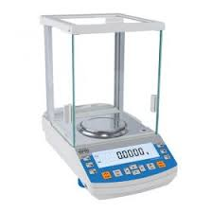
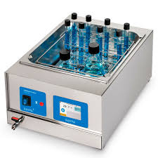
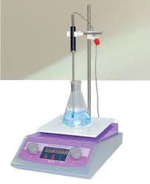
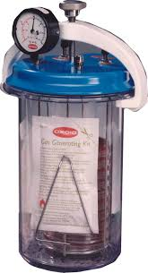
EQUIPO Y MATERIALES UTILIZADOS EN LA MICROBIOLOGÍA
Centrífuga.
Cámaras de seguridad biológica.
Desionizador de agua.
Contador de colonias.
Balanzas.
Baños termostáticos.
Agitador/ mezclador.
Jarras de anaerobios.

Slide 13
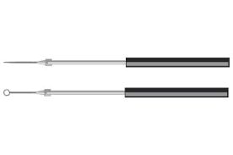
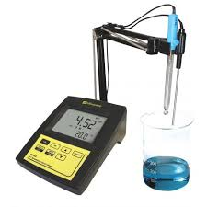
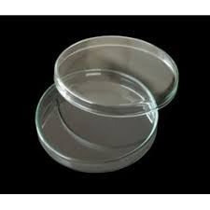
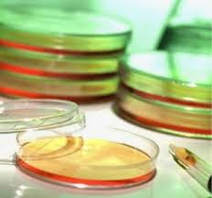
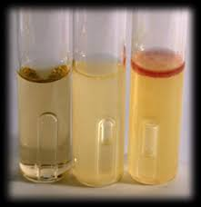
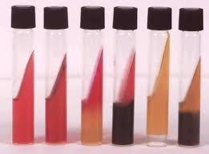
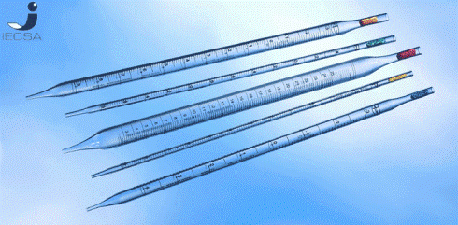
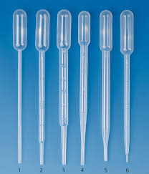
EQUIPO Y MATERIALES UTILIZADOS EN LA MICROBIOLOGÍA
Asas de siembra.
Ph-metros.
Placas de Petri.
Placas de Petri con medio sólido.
Tubos con medio líquido.
Tubos con medio sólido.
Pipetas de vidrio.
Pipetas de plástico.

Slide 14









EQUIPO Y MATERIALES UTILIZADOS EN LA MICROBIOLOGÍA
Pipeteadores.
Pipetas automáticas y puntas de pipeta.
Asas acodadas o Asas de Digralsky.
Portas y cubres.
Vasos de precipitados.
Matraces.
Cucharas y espátulas.
Autoclave.
Horno de Pasteur.

Slide 15



PASTEURIZACIÓN
La pasteurización es un proceso térmico, es realizado en líquidos con la intención de reducir la presencia de agentes patógenos que puedan contener.
Proceso VAT:
llamada pasteurización lenta, consiste en calentar grandes cantidades de producto en un recipiente a 63̊ C durante 30 minutos, para luego dejar enfriar lentamente.
Proceso HSTS:
empleado en los líquidos a granel, expone los alimentos a una temperatura de 72̊C durante 15 segundos.
Proceso UHT:
Se utiliza en alimentos líquidos ligeramente ácidos, es de flujo continuo y mantiene el líquido a una temperatura superior que puede rondar los 138°C durante un período menor, de al menos dos segundos.

Slide 16


ESTERILIZACIÓN
La esterilización es el proceso por el cual se obtiene un producto libre de microorganismos viables.
Esterilización por métodos físicos:
Calor seco (estufa u horno).
Calor húmedo.
Radiaciones ionizantes (gamma, beta y ultravioleta).
Ondas supersónicas (microondas odontológico).
Filtración.
Ebullición.
Flameo.
Microesferas de vidrio.
Esterilización por métodos químicos:
Óxido de etileno.
Plasma de peróxido de hidrogeno.
Pastillas de formol.
Soluciones químicas.

Slide 17

SANITIZACIÓN
La sanitización es el proceso por el cual se realiza una reducción sustancial del contenido microbiano, hasta un nivel de seguridad, sin que se llegue a la desaparición completa de microorganismos patógenos, sin producir algún tipo de infección.

Slide 18

DESINFECCIÓN
La desinfección es el proceso químico que mata o erradica los microorganismos sin discriminación (tales como agentes patógenos) al igual como las bacterias, virus y protozoos impidiendo el crecimiento de microorganismos patógenos en fase vegetativa que se encuentren en objetos inertes.

Slide 19

PARASITOLOGÍA
La parasitología es la expedición de la biología que estudia el fenómeno del parasitismo. Por un lado, estudia a los organismos vivos parásitos, y la relación de ellos con sus hospedadores y el medio ambiente.

Slide 20




CLASIFICACIÓN DE LOS MICROORGANISMOS
Se llama microorganismo o microbio a un ser vivo u organismo tan diminuto que solo puede ser visto por medio de un microscopio.
BACTERIAS:
Organismo microscópico unicelular, carente de núcleo, que se multiplica por división celular sencilla o por esporas.
VIRUS:
organismos bastante simples, no pueden nutrirse, relacionarse ni reproducirse por sí solos.
HONGOS:
organismos eucariotas uni o pluricelulares, su reproducción es por gemación, esporulación o fragmentación en el medio extracelular.
PARASITOS:
es un organismo que vive sobre un organismo huésped o en su interior y se alimenta a expensas del huésped.

Slide 21



CLASIFICACIÓN DE LOS PARASITOS
ECTOPARÁSITOS:
viven en contacto con el exterior de su hospedador.
ENDOPARÁSITOS:
viven en el interior del cuerpo de su hospedador.
MESOPARÁSITOS:
poseen una parte de su cuerpo mirando hacia el exterior y otra anclada profundamente en los tejidos de su hospedador.

Slide 22


LA CÉLULA
La célula es la unidad morfológica y funcional que compone a todo ser vivo. Estás unidades morfológicas se dividen en dos grandes grupos según su estructura: células procariotas y eucariotas.

Slide 23


ORGANELOS CELULARES:
MEMBRANA CELULAR:
Es el límite externo de la célula formada por fosfolípidos y su función es delimitar la célula y controlar lo que se sale o ingresa de la célula.
CITOPLASMA:
Es una emulsión coloidal muy fina de aspecto granuloso, su función es albergar los orgánulos celulares y contribuir al movimiento de estos.

Slide 24


ORGANELOS CELULARES
MITOCONDRIA:
Se encarga de suministrar la mayor parte de la energía necesaria para la actividad celular (respiración celular)
Actúa como centro de energía de la célula y sintetizan ATP.
RETÍCULO ENDOPLÁSMICO:
Interviene en funciones relacionadas con la síntesis proteica, metabolismo de lípidos y algunos esteroides, así como el transporte intracelular.
El liso: se encarga de metabolizar los lípidos
El Rugoso: se encarga de producir proteínas

Slide 25


ORGANELOS CELULARES
LISOSOMAS:
Se encargan de la digestión celular.
APARATO DE GOLGI:
Procesa, empaqueta y distribuye proteínas a otros organelos para su exportación.

Slide 26


ORGANELOS CELULARES
RIBOSOMAS:
Son un complejo molecular encargado de sintetizar proteínas a partir de la información genética que les llega del ADN transcrita en forma de ARN mensajero (ARNm).
CENTRIOLOS:
Son orgánulos que intervienen en la división celular siendo una pareja de centriolos un diplosoma sólo presente en células animales.

Slide 27



ORGANELOS CELULARES
VACUOLA:
compartimentos cerrados o limitados por membrana plasmática que tienen la función de almacenar fluidos y desechos de la célula.
NUCLEO:
Su función es mantener la integridad de los genes (ADN) y controlar las actividades celulares,

Slide 28


ORGANELOS CELULARES
NUCLEOLO:
La función principal del nucléolo es la producción y ensamblaje de los componentes ribosómicos.
NUCLEOPLASMA:
Es un líquido viscoso, que consiste en una emulsión coloidal muy fina que rodea y separa a la cromatina y al nucléolo.

